Slide 1

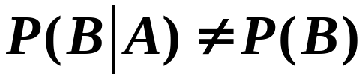
第一章 概率论的基本概念
§5 条件概率
（Conditional Probability）
一、 条件概率
在解决许多概率问题时，
往往需要在有某
些附加信息(条件)下求事件的概率。
如考虑事件A已经发生的条件下事件 B 发
生的概率。
记为P(B|A)。
一般情况下，

Slide 2

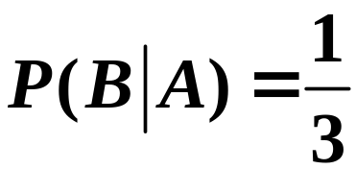
例如，掷一颗均匀骰子，A={掷出偶数点}，
B={掷出2点}，
P(B|A)=？
已知事件A发生，
此时试验所有可能结果构成
的集合就是A。
A中共有3个元素，它们的出现
是等可能的，
其中只有1个在集合B中，
于是

Slide 3

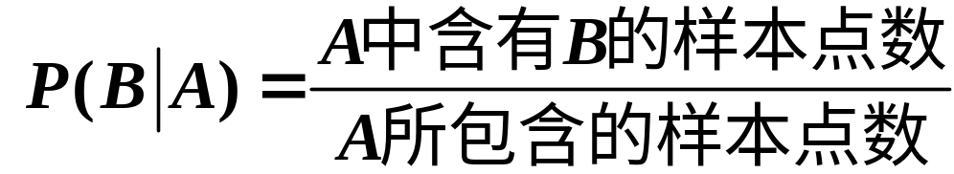
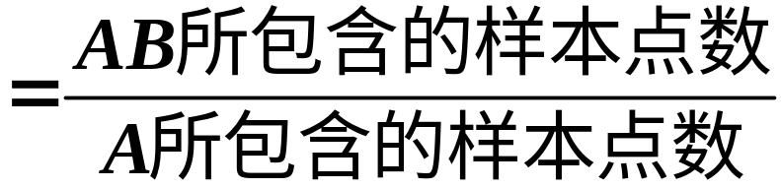
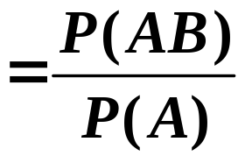
例如，掷一颗均匀骰子，A={掷出偶数点}，
B={掷出2点}，
P(B|A)=？
于是

Slide 4
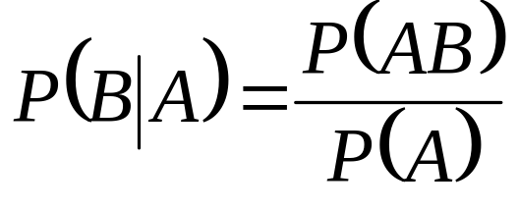
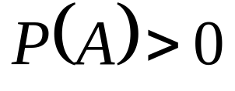
第一章 概率论的基本概念
定义【5.1】设A、B是某随机试验中的两
个事件，
且 ，
则
称为在事件A已发生的条件下事件B的条件概
率，简称为B在A之下的条件概率。

Slide 5
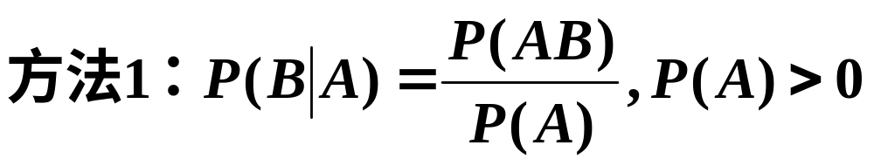
1.条件概率的计算

Slide 6
例. 一只盒子装有4只产品，其中3只一等品，
1只二等品，
从中取产品两次，每次任取一只，
作不放回抽样。
设事件A为“第一次取到的是
一等品”，事件B为“第二次取到的是一等品”。
试求条件概率P(B|A)。

Slide 7
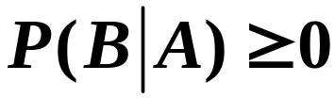
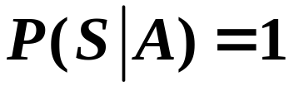

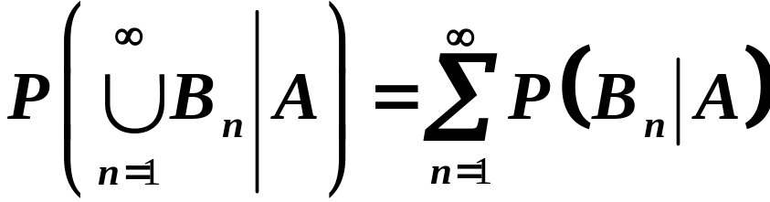
第一章 概率论的基本概念
条件概率的性质
1.非负性
对任意的事件B，有
2.规范性
3.可列可加性
设 是两两互不相容事件
则有

Slide 8
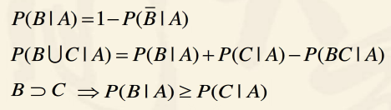
概率的性质都适用于条件概率

Slide 9
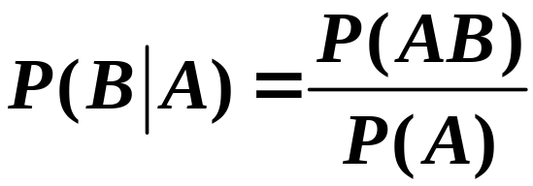
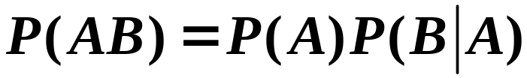
第一章 概率论的基本概念
二、两个事件的乘法公式
定义【5.2】由条件概率的计算公式
得
称为两个事件的乘法
公式。

Slide 10



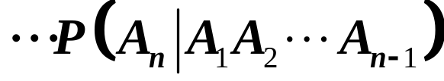
第一章 概率论的基本概念
多个事件的乘法公式
设 为 个随机事件，
且
则有
称为 个事件的乘法公式。

Slide 11




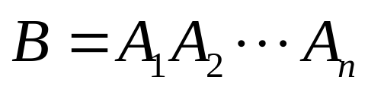
第一章 概率论的基本概念
现每
例3 袋中有一个白球与一个黑球，
次从中取出一球，
若取出白球，
则除把白球放
回外再加进一个白球，
直至取出黑球为止。
求取了 次都未取出黑球的概率。
解
设 ＝“ 次均未取到黑球”
＝“第 次取到白球”
则
由乘法公式，有

Slide 12

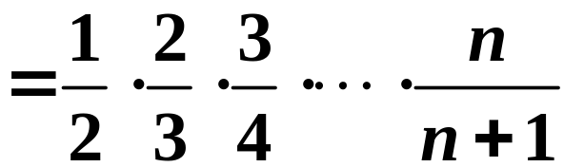
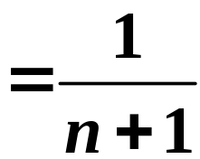
第一章 概率论的基本概念
袋中有一个白球与一个黑球，
现每
次从中取出一球，
若取出白球，
则除把白球放
回外再加进一个白球，
直至取出黑球为止。
求取了 次都未取出黑球的概率。

Slide 13

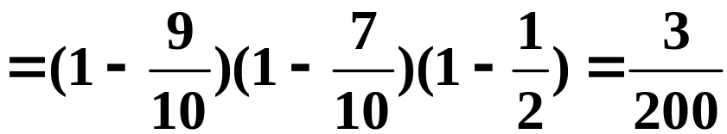
第一章 概率论的基本概念
例5 设某光学仪器厂制造的透镜，
第一
次落下时打破的概率为 1/2 ，
若第一次落下未
打破，
第二次落下打破的概率为 7/10，
若前两
次落下未打破，
第三次落下打破的概率为9/10
求透镜落下三次而未打破的概率。
解
以 ( i=1,2,3 ) 表示事件“透镜第 i
次落下打破”，
以 B 表示事件“透镜落下三
有
次而未打破”，

Slide 14
第一次取到的是一等品的条件下,
第二次取到的也是一等品的概率
前两次取到的
都是一等品
的概率
若第二次取到的是一等品,
第一次取到的是一等品的概率
前两次次落下
都未打破的
概率
若第一次落下未打破，
第二次落下打破的概率
两个事件同时
发生的概率
条件概率

Slide 15
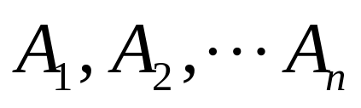

第一章 概率论的基本概念
三、全概率公式和贝叶斯公式
定义【5.3】设 S 为试验 E 的样本空间，
为 E 的一组事件。
若满足
则称 为样本
A₁
A₂
…...
A_{n}
空间 S 的一个划分。
S

Slide 16


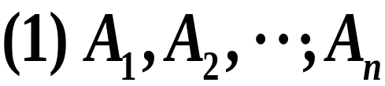
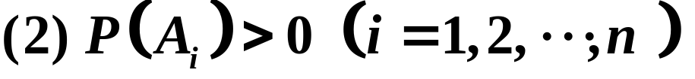
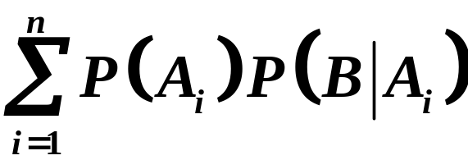
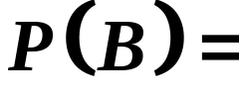

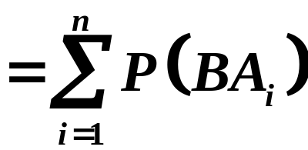
第一章 概率论的基本概念
全概率公式
设随机事件 及 满足
为S的一个划分
则有
B
BA₁
…...
BA₂
BA_{n}
…...
——全概率公式
A₁
A₂
A_{n}
S

Slide 17


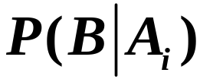

第一章 概率论的基本概念
全概率公式的应用
将事件B看作某一过程的结果，
将事件
看作该过程的若干个原因，
根
据历史资料，
每一原因发生的概率已知（即
已知），
且每一原因对结果的影响程度
已知（即 已知），
则我们可用全概率
公式计算结果发生的概率（即求 ）。

Slide 18



第一章 概率论的基本概念
例6 某小组有20名射手，
其中一、二、
三、四级射手分别为2、6、9、3名。
又若选一、
二、三、四级射手参加比赛，
则在比赛中射中
今
目标的概率分别为0.85，0.64，0.45，0.32，
随机选一人参加比赛，
试求该小组在比赛中射
中目标的概率。
解
设 ＝“该小组在比赛中射中目标”
＝“ 选 级射手参加比赛”
由全概率公式，有

Slide 19
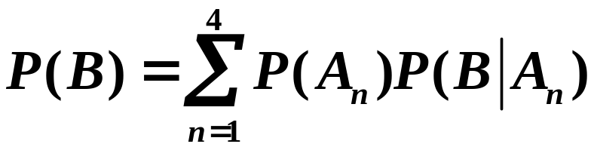
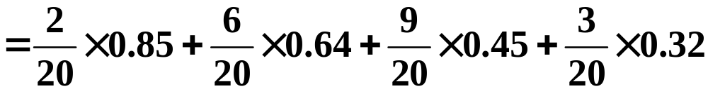

第一章 概率论的基本概念

Slide 20


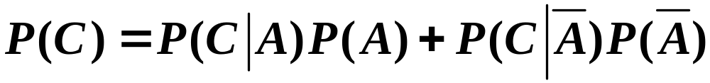

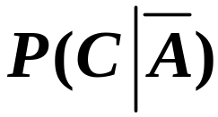

第一章 概率论的基本概念
例7 据美国的一份资料报道，
在美国总的
来说患肺癌的概率约为0.1%，
在人群中有20%
是吸烟者，
他们患癌症的概率约为0.4%，
求不
吸烟患癌症的概率是多少？
解 设 ：“患癌症”， ：“吸烟”，
则
解得
Notes:
第二次到此！

Slide 21

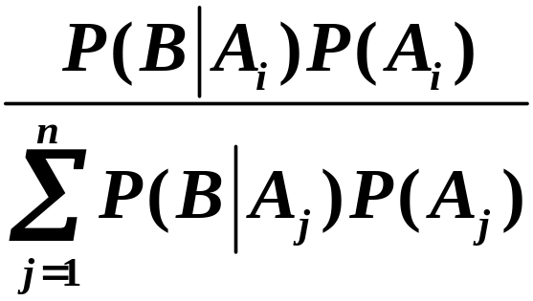
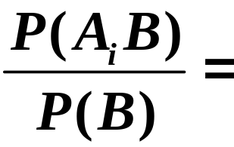
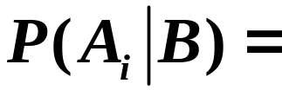
第一章 概率论的基本概念
贝叶斯公式（Bayes）（逆概公式）
设随机事件 及 满足
为S的一个划分
…...
BA₁
BA₂
BA_{n}
…...
A₁
A₂
A_{n}
乘法定理
S
则有
条件概率
全概率公式

Slide 22

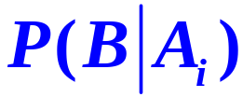
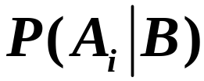
第一章 概率论的基本概念
Bayes公式的应用
将事件B看作某一过程的结果，
将事件
根
看作该过程的若干个原因，
据历史资料，
每一原因发生的概率已知（即
已知），
且每一原因对结果的影响程度
已知（即 已知），
如果已知事件B已
经发生，
要求此时是由第 个原因引起的概
率，
则用Bayes公式（求 ）。

Slide 23
第一章 概率论的基本概念
例 某电子设备制造厂所用的晶体管是
由三家元件厂提供的。
根据以往的记录有以下
的数据。
元件制造厂 次品率 提供晶体管的份额
1 0.02 0.15
2 0.01 0.80
3 0.03 0.05
S
A
B₁
B₂
B₃

Slide 24

第一章 概率论的基本概念
设这三家工厂的产品在仓库中是均匀混合
的，且无区别的标志。
（1）在仓库中随机的取一只晶体管，
求它是
次品的概率。
（2）在仓库中随机的取一只晶体管，
若已知
取到的是次品，试分析此次品出自哪家工厂的
可能性最大。
解 设 A 表示“取到的是一只次品”，
( i= 1,2,3)表示“取到的产品是由第i家工厂
提供的”，

Slide 25
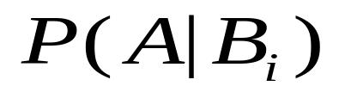
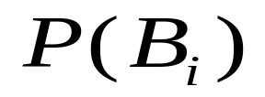

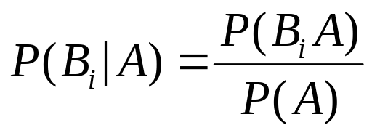

第一章 概率论的基本概念
元件制造厂 次品率 供晶体管的份额
1 0.02 × 0.15
2 0.01 × 0.80
3 0.03 × 0.05
全概率公式

Slide 26
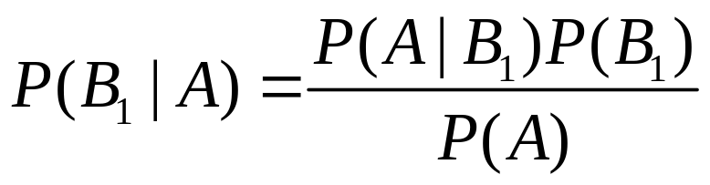
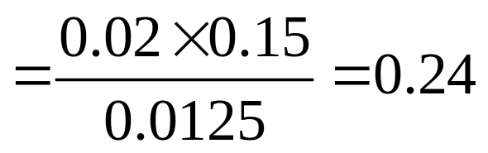
第一章 概率论的基本概念
元件制造厂
1 0.02 × 0.15
2 0.01 × 0.80
3 0.03 × 0.05

Slide 27
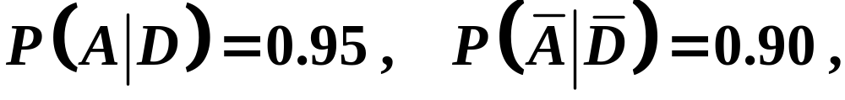

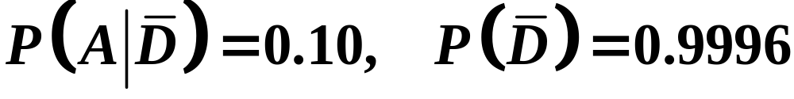
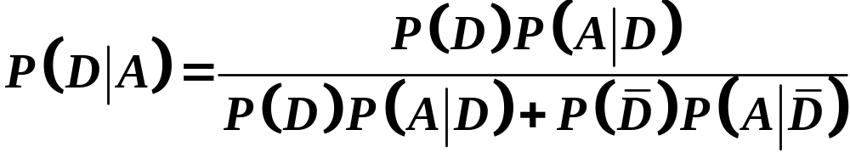

第一章 概率论的基本概念
例8 用某种方法普查肝癌，
设 A=“试验
反应阳性 ”，D=“ 被检查者患有肝癌 ”，
已知
现有一人试验反应为阳性，
求此人真正
患有肝癌的概率。
解

Slide 28


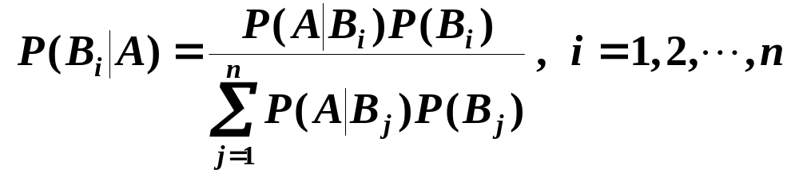
小结
1.条件概率
乘法定理
全概率公式
贝叶斯公式

Slide 29
全（贝）问题解法：
找划分(条件事件), 已知的划分(条件事件)的概率、
条件概率;
确定问题:全概率问题（由因求果）
贝叶斯问题（执果溯因，追究责任）
带公式求解.

